Slide 1
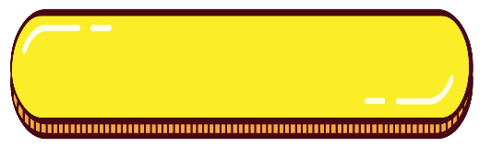
知识回顾
圆柱由哪几个面围成? 说一说这几个面的特点。
上下底面：圆
侧面：曲面

Slide 2


1. 圆 柱
圆柱的认识（2）
R·六年级下册

Slide 3
探索新知
圆柱的侧面展开后是什么形状？
长方形
平行四边形
正方形
不规则图形

Slide 4
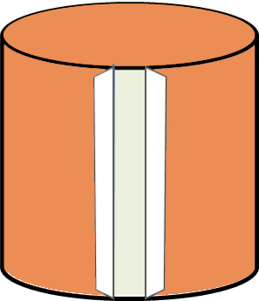
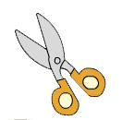
返回

Slide 5
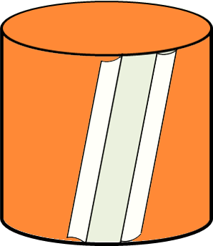
返回

Slide 6
返回

Slide 7
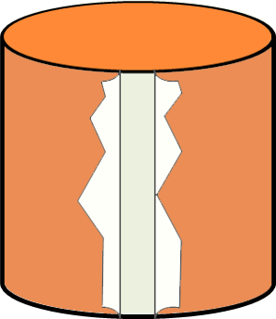

Slide 8

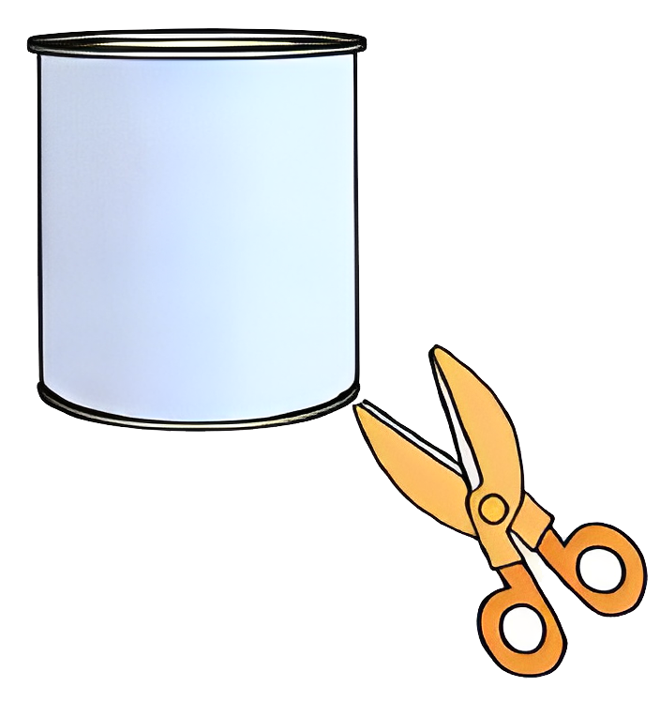
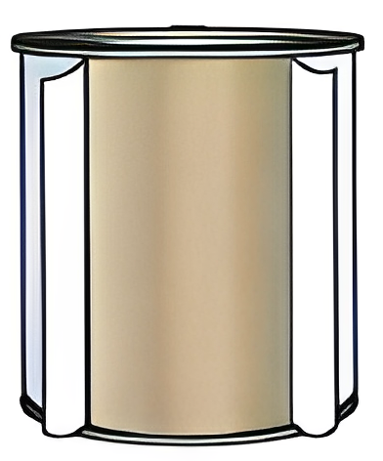

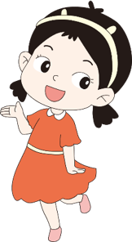
（1）把罐头盒的商标纸如下图所示沿高剪开，再展开。
圆柱侧面展开后得到一个长方形。

Slide 9
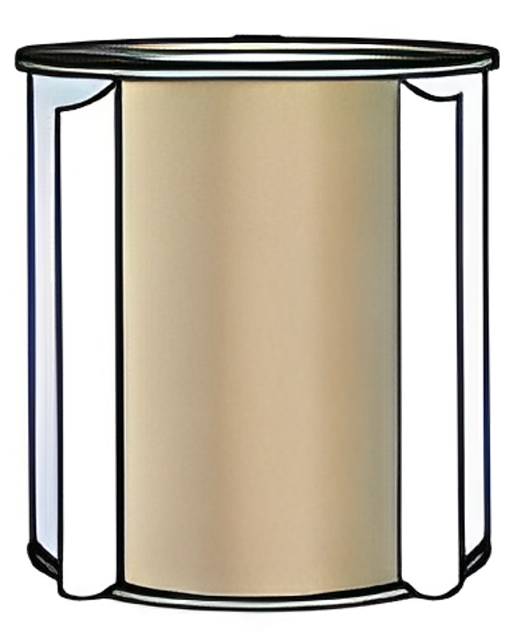
（2）这个长方形的长、宽与圆柱有什么关系?把这个长方形重新包在圆柱上，你能发现什么?

Slide 10
这个长方形的长、宽与圆柱有什么关系？
底面
底面

Slide 11
这个长方形的长、宽与圆柱有什么关系？
底面的周长
高

Slide 12
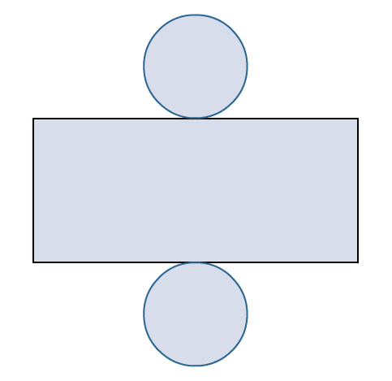
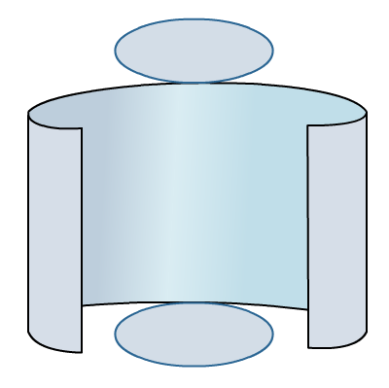
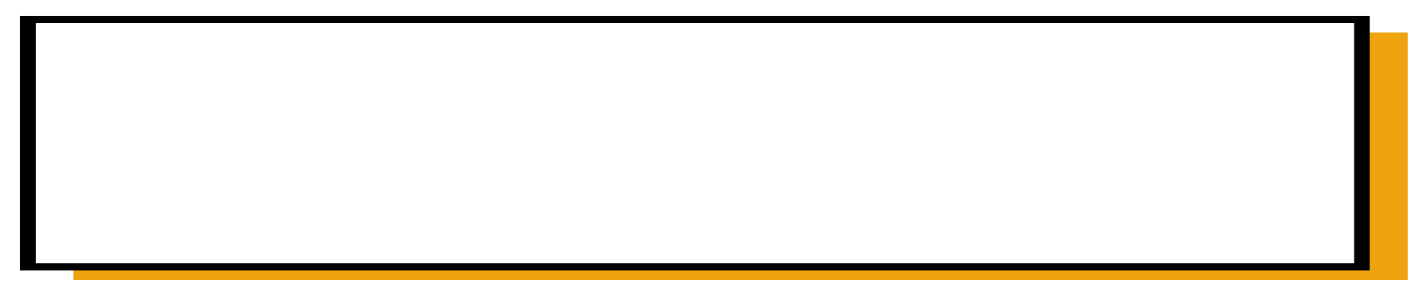
底面
底面
高
底面的周长
高
底面的周长
底面
底面
长方形的长等于圆柱底面的周长，宽等于圆柱的高。

Slide 13
当圆柱的（ ）和（ ）相等时，侧面展开是正方形。
底面周长
高

Slide 14
当圆柱的侧面展开图是一个平行四边形时，这个平行四边形的底和高与圆柱有什么关系呢?
底面的周长
高
平行四边形的底 = 圆柱的底面周长
平行四边形的高 = 圆柱的高

Slide 15

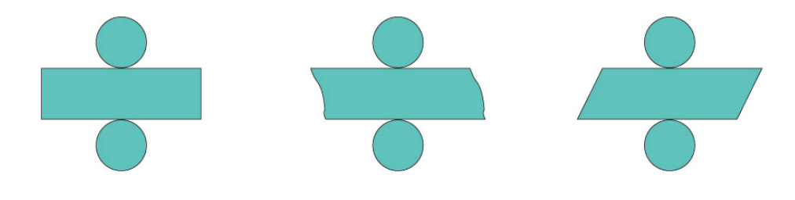
1.下面是同一个圆柱的展开图，说一说每个图是怎样展开的。
沿着侧面上一条高展开的
沿着侧面上一条曲线展开的
沿着侧面上一条斜线展开的

Slide 16
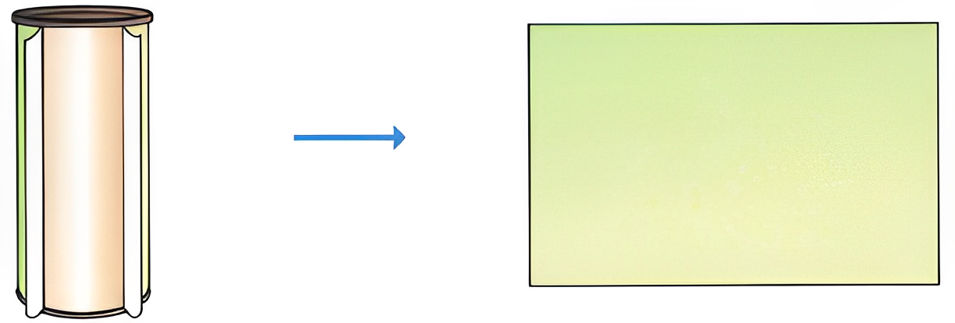
2.一个圆柱形茶叶筒的侧面贴着商标纸，圆柱底面半径是5 cm，高是20 cm。这张商标纸展开后是一个长方形，它的长和宽各是多少厘米?
长：3.14×5×2=31.4（cm）
宽：20cm
答：它的长是31.4cm，宽是20cm。

Slide 17
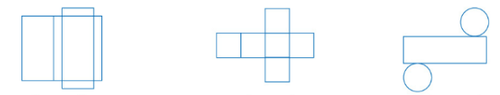
随堂练习
1.折一折或卷一卷，想一想:能得到什么立体图形? 写在（ ）里。
正方体
圆柱
长方体
（ ）
（ ）
（ ）

Slide 18
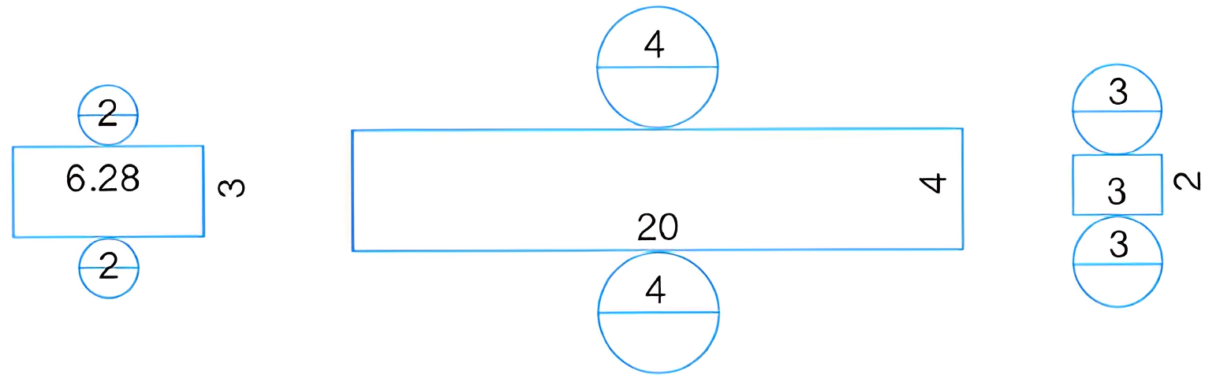
2.下面哪个图形是圆柱的展开图（单位：cm)？
第一个图的底面圆的周长：3.14×2＝6.28（cm）
第二个图的底面圆的周长：3.14×4＝12.56（cm）
第三个图的底面圆的周长：3.14×3＝9.42（cm）
将圆柱展开，长方形的长等于底面圆的周长，所以第一个图形是圆柱的展开图。

Slide 19
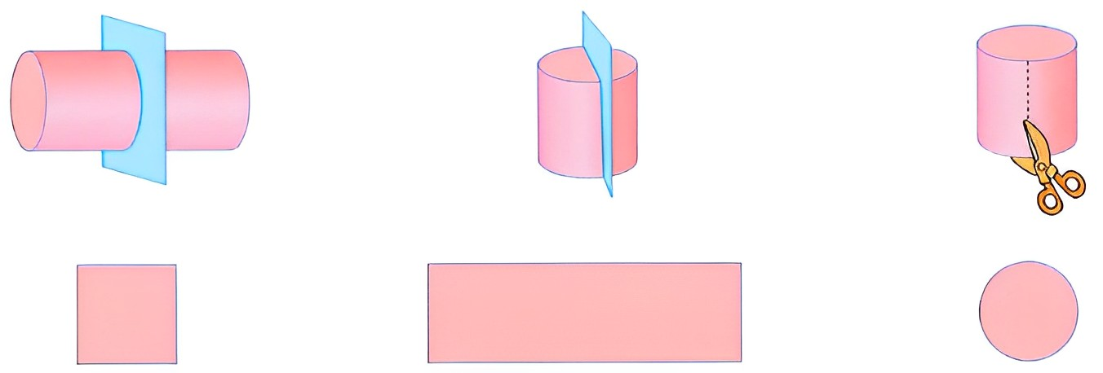
3.如下图，上排图中切完后的截面或剪完后展开的侧面分别是什么形状？请与下排图连一连。

Slide 20

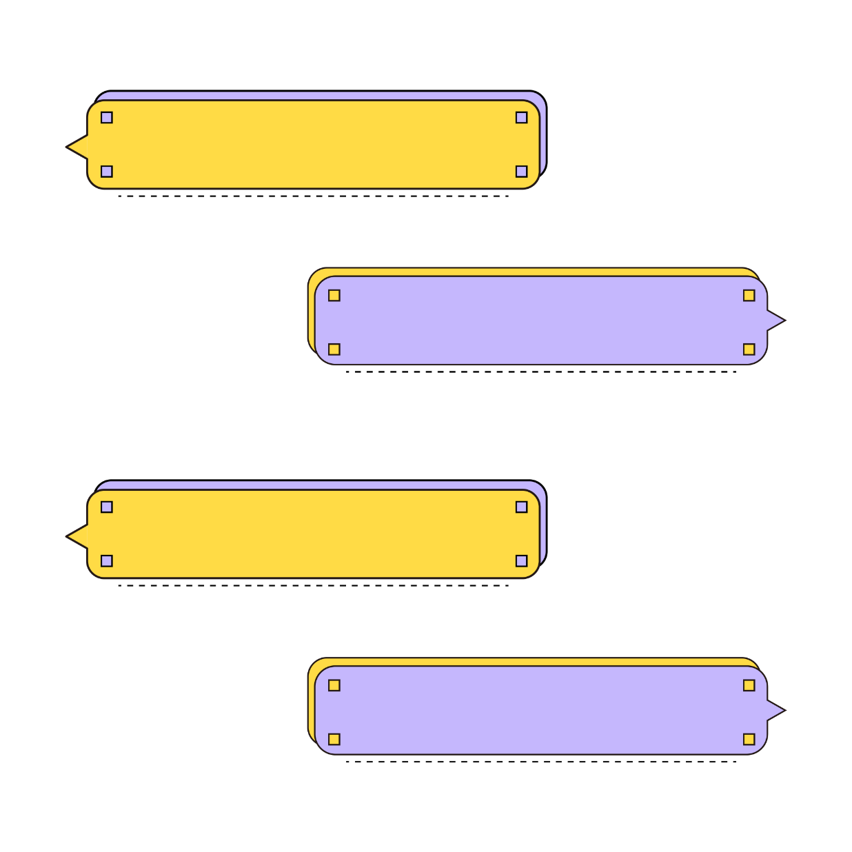
4.把一张长方形的纸横着或竖着卷起来，可以卷成什么形状?
可以卷成一个圆柱。

Slide 21

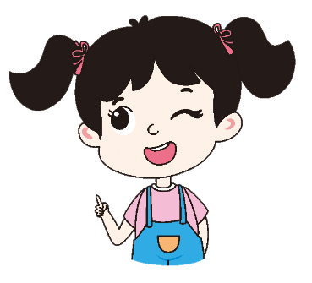
课堂小结
同学们，今天的数学课你们有哪些收获呢？

Slide 22
巩固练习
1.我会填。
（1）将圆柱的侧面展开后可以得到一个长方形，这个长方形的长等于圆柱的( )，宽等于圆柱的( )。
（2）一个圆柱的底面半径是 4 cm，高是 6 cm，它的侧面展开图是一个长方形，这个长方形的长是( )cm，宽是( )cm。
底面周长
高
25.12
6
选自“状元成才路”系列丛书

Slide 23
（3）将一个圆柱的侧面沿高展开得到一个正方形，这个圆柱的高是18.84dm，那么圆柱的底面周长是( )dm，底面直径是( )dm。
（4）一个圆柱的底面周长是9.42cm，高是6cm，如果沿着这个圆柱的底面直径把它切割成两个半圆柱，切割面的面积一共是( )cm²。
18.84
6
36
选自“状元成才路”系列丛书

